Slide 1
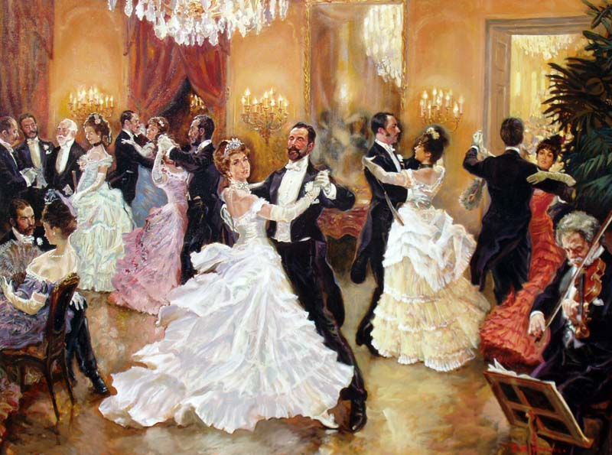
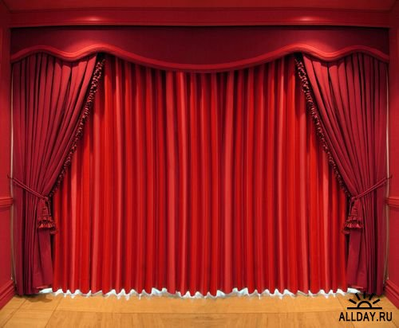


Slide 2
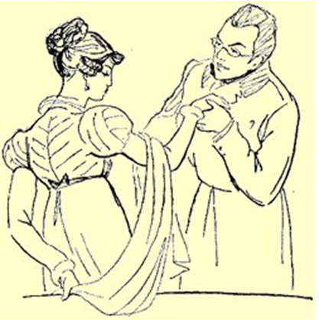
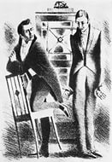
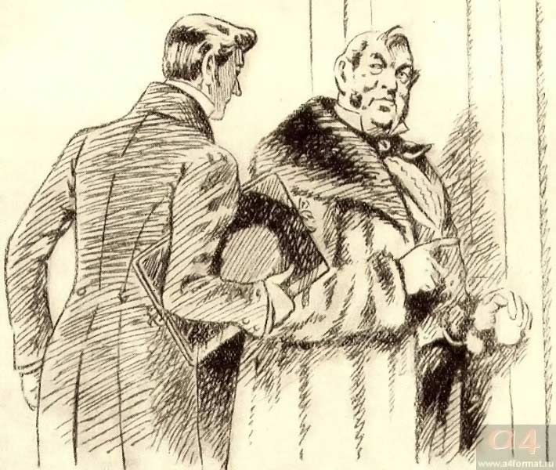
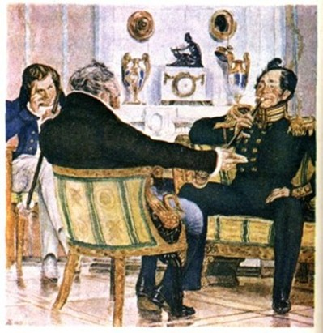
События, предшествующие сцене бала

Slide 3
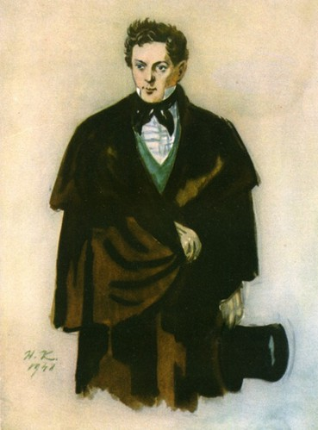
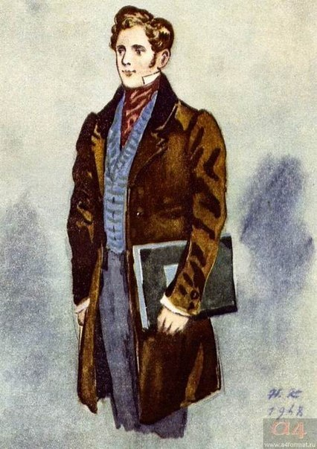
В мои лета не должно сметь
Свое суждение иметь
Чтоб умный, бодрый наш народ
Хотя б по языку нас не считал за немцев
Хотя б по языку нас не считал за немцев
Служить бы рад, прислуживаться тошно
Ну, право, что бы вас в Москве у нас служить?
И награжденья брать и весело пожить?
Зачем же мнения чужие только святы?
Но есть ли в нем та страсть, то чувство, пылкость та?
Дома новы, но предрассудки стары
Татьяна Юрьевна!!! Известная, - притом
Чиновные и должностные
Все ей друзья и все родные…
Чины людьми даются,
А люди могут обмануться.
Где? Укажите нам, Отечества отцы, которых мы должны принять за образцы
Ведь надобно ж зависеть от других
И вот любовника я принимаю вид
В угодность дочери такого человека
Вам не дались чины, по службе неуспех?
А судьи кто? За древности лет к свободной жизни их вражда непримирима.

Slide 4
СЛОВАРНАЯ РАБОТА
ВНЕСЦЕНИЧЕСКИЕ
ПЕРСОНАЖИ

Slide 5
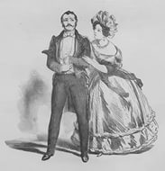
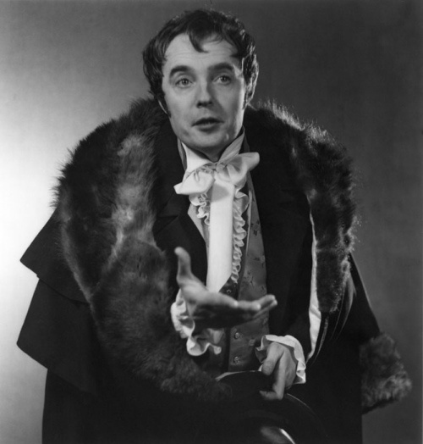
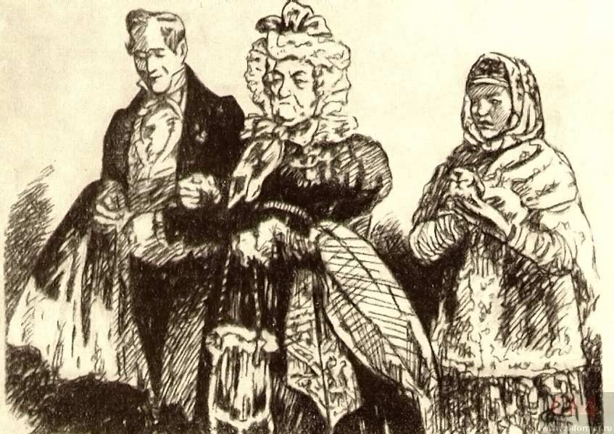
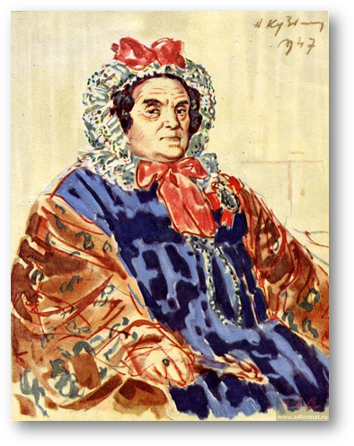
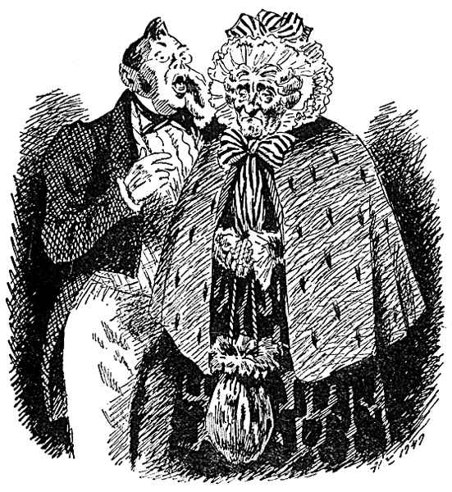
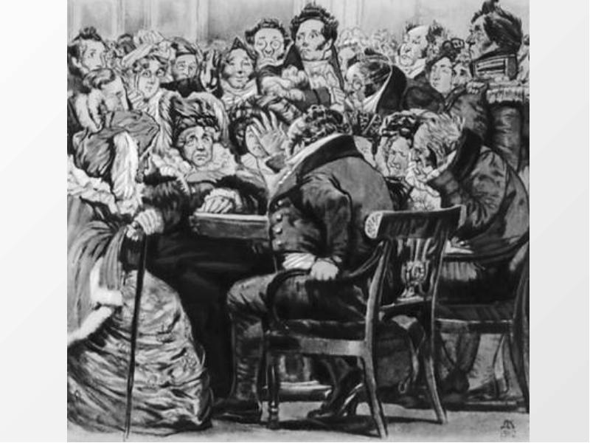

Slide 6
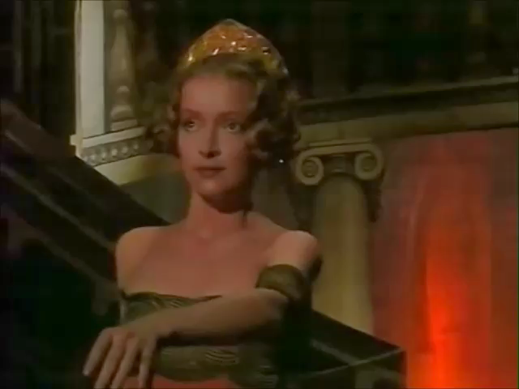

Slide 7
Чацкий
Г-н N и Г-н D
Софья

Slide 8
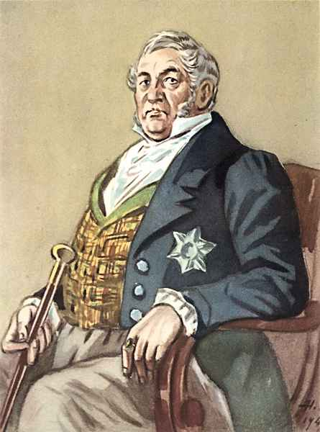
Чуть низко поклонись, согнись-ка кто кольцом, Хоть пред монаршеским лицом
Так назовет он подлецом!
А мужу моему совет дал жить в деревне.
Меня модисткою изволил величать!
Сказала что-то я – он начал хохотать.
Мне отсоветовал в Москве служить в Архивах
Безумный по всему!

Slide 9
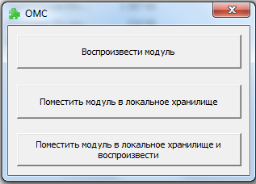

Slide 10
СЛОВАРНАЯ РАБОТА
КУЛЬМИНАЦИЯ
КОНФЛИКТА

Slide 11


